Slide 1
화면 설계(UI 명세서)
D.Va

Slide 2
변경 이력
일자 | 버전 | 변경 내역 | 작성자
2018 – 05 – 06 | Ver 1.0.0. | Login UI 설계 추가 | 임현

Slide 3
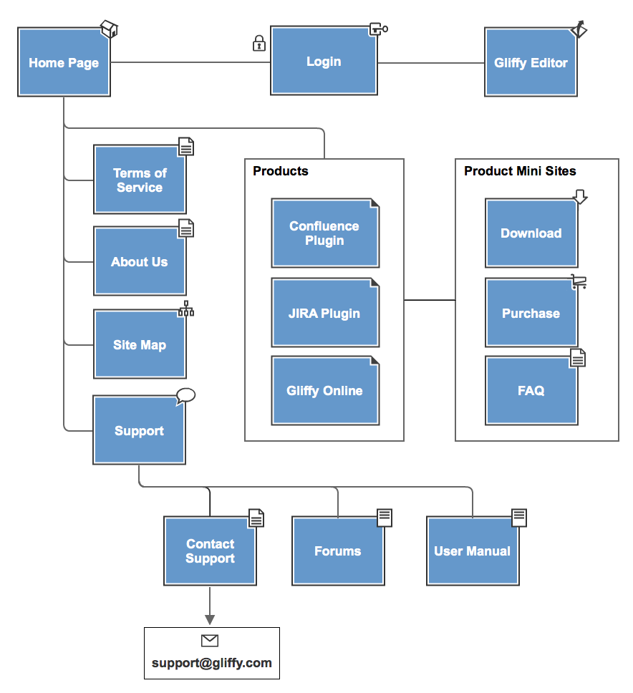
System Map
예제)

Slide 4
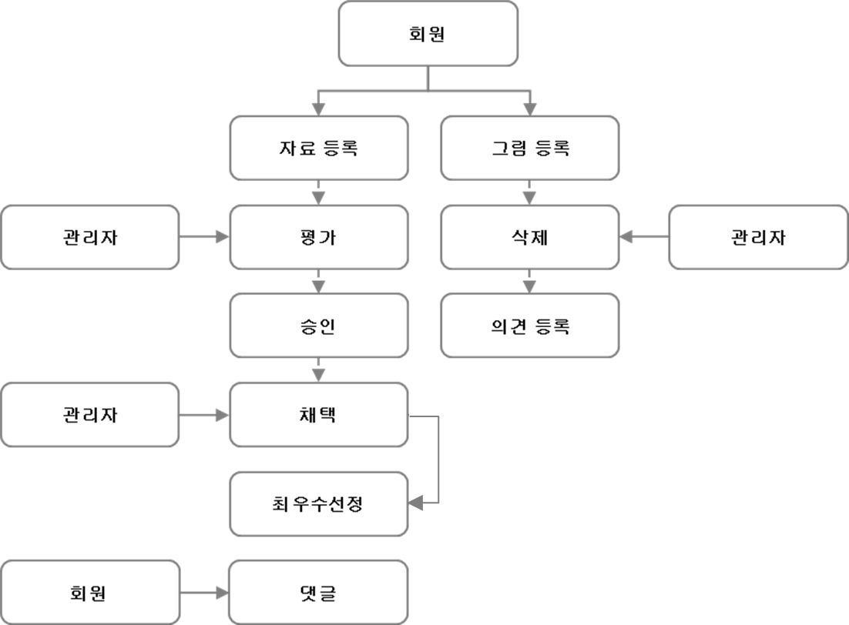
System Process 정의
예제)

Slide 5
프로젝트 명 |  | 문서 명
화면 명 |  | 화면 ID |  | 버전 | 2014.XX.XX
관련 Use Case ID
사용자의 회원 가입을 처리하는 화면이다.
- 회원 가입 -
아이디
화면 순서
확인 버튼을 누르면 회원 가입 완료 메시지를 표시하고,
메인 화면으로 이동한다.
취소 버튼을 누르면 메인 화면으로 이동한다.
......
비밀번호
Phone
Email
UI 요구사항
주소
배경색은 연한 녹색(RGB값) 으로 한다.
폰트는 맑은 고딕을 사용한다.
각 항목명은 직관적으로 한다.
확인, 취소는 버튼으로 한다.
......
확인
취소

Slide 6
프로젝트 명 |  | 문서 명
화면 명 |  | 화면 ID |  | 버전 | 2014.XX.XX
관련 Use Case ID
- 회원 가입 -
화면 입/출력 정보일람
번호 | I/O | I/O 명 | 항목 속성
1 | I/O | 아이디 입력 | Text Box
2 | I/O | 비밀번호 입력 | Text Box
 |  | …
아이디
1
비밀번호
2
Phone
3
I/O 표시
- 입력만 수행 : I
- 출력만 수행 : O
- 입/출력 모두 수행 : I/O
항목 속성 예
- Radio Box
- Push Button
- Combo Box ..
Email
4
주소
5
확인
취소

Slide 7
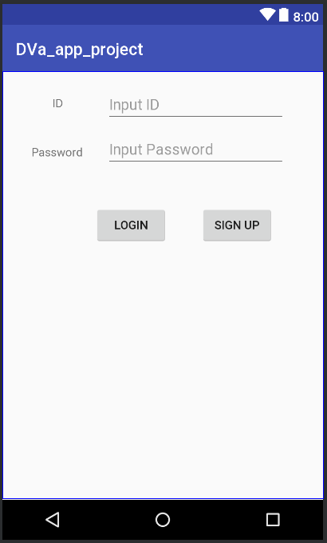
프로젝트 명 | 이것도 찾아보시지 | 문서 명 | UI Design
화면 명 | Login | 화면 ID | SC | 버전
관련 Use Case ID | UI006
사용자의 로그인을 처리하는 화면이다.
화면 순서
‘LOGIN’ 버튼을 누르면 “Login Success” 메시지를 표시하고,
메인 화면으로 이동한다.
‘SIGN UP’ 버튼을 누르면 회원가입 화면으로 이동한다.
UI 요구사항
‘Input ID’와 ‘Input Password’ Text는 Input이 들어올 시 사라짐

Slide 8
프로젝트 명 | 이것도 찾아보시지 | 문서 명 | UI Design
화면 명 | Login | 화면 ID | SC | 버전
관련 Use Case ID | UI006
화면 입/출력 정보일람
번호 | I/O | I/O 명 | 항목 속성
1 | I/O | ID 입력 | Edit Text
2 | I/O | Password 입력 | Edit Text
3 | O | ID | Text View
4 | O | Password | Text View
5 | I/O | 메뉴 화면 이동 | Button
6 | I/O | 회원가입 화면 이동 | Button
3
1
4
2
5
6

